Slide 1
CASE BASED-2
Machine Learning
Country Data
Naufal Adrian Hidayat
1301204056
IF-44-11

Slide 2
CaseBased Points
01
CaseBased Scenario
04
Pemilihan Algoritma
Menjelaskan skenario CaseBased
Menerapkan algoritma yang dipilih
02
Ikhtisar Data yang Dipilih
Evaluasi Model
05
Dataset dan kualitas data
Membuat Clusterisasi algoritma
03
Pra-Pemproses Data
06
Kesimpulan
Pre-Processing data
Ringkasan dan hasil

Slide 3
CASE BASED SCENARIO

Slide 4
CASE BASED SCENARIO
Scenario
Mengikuti keberhasilan tugas sebelumnya, Anda diberi kesempatan lebih lanjut untuk mengesankan atasan Anda mengenai kemampuan Anda untuk menganalisis data. Anda diminta untuk melakukan beberapa analisis dan menghasilkan seperangkat aturan yang berguna menggunakan dataset berikut: Kumpulan data berikut tersedia online, tautan ke kumpulan data adalah sebagai berikut:
https://www.kaggle.com/datasets/rohan0301/unsupervised-learning-on-country-data
Dataset masih terdapat missing value atau outlier. Harap lakukan perbaikan terhadap hal ini, selanjutnya anda harus menganalisa data tersebut. Jika perlu konversi variable kategori menjadi integer. Jika perlu lakukan normalisasi data melalui fitur rescaling. Jika perlu lakukan analisa elbow. Jika perlu lakukan analisa dengan plot data secara visual. Jika perlu lakukan transformasi data secara logaritmik. Dan masih banyak kemungkinan Analisa data yang dapat anda lakukan.

Slide 5
CASE BASED SCENARIO
Tujuan
Tujuan dari tugas ini yaitu Anda diharapkan mampu menjelaskan, mengimplementasikan, menganalisis, dan mendesain teknik pembelajaran mesin unsupervised learning yaitu KMEANS/DBSCAN/Hierarchical.
Pertama, selidiki masalah kualitas data yang telah diberikan di atas. Jelaskan keputusan Anda mengenai pendekatan pra-pemrosesan data. Jelajahi kumpulan data dengan meringkas data menggunakan statistik dan mengidentifikasi masalah kualitas data apa pun. Tidak ada batasan jumlah ringkasan yang akan dilaporkan tetapi Anda diharapkan hanya melaporkan yang paling relevan.
Kedua, pilih salah satu dari metode unsupervised learning yang telah dipelajari yaitu K-means/dbscan/hierarchical. Anda hanya perlu memilih satu metode untuk diterapkan. Gunakan algoritma tersebut untuk memberikan beberapa output/outcome dengan menggunakan variasi parameter, kemudian membuat laporannya dan menganalisis hasilnya.

Slide 6
IKHTISAR DATA YANG DIPILIH

Slide 7
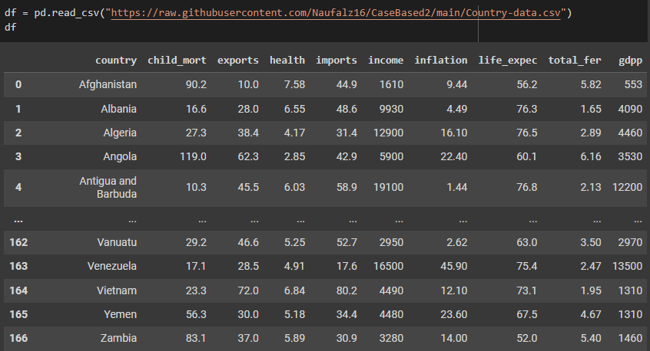
IKHTISAR DATA YANG DIPILIH
01
Bentuk Data Table

Slide 8
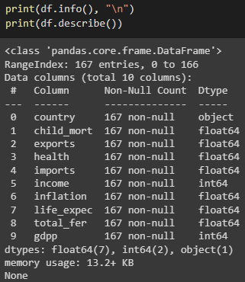
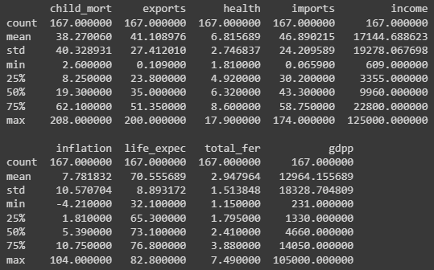
IKHTISAR DATA YANG DIPILIH
01
Bentuk Data Table
Baris Sebanyak 167 record dan kolom 10 record.

Slide 9
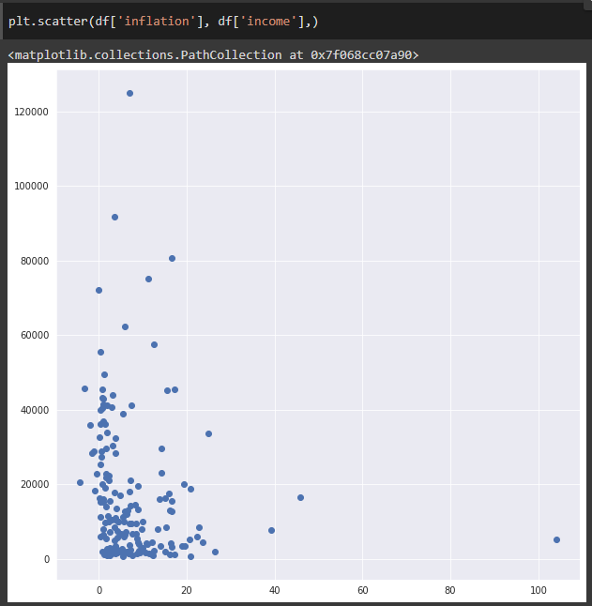
IKHTISAR DATA YANG DIPILIH
01
Bentuk Data Table

Slide 10

IKHTISAR DATA YANG DIPILIH
02
Kualitas Data
Duplikasi Data
Pada dataset Country-Data.csv, tidak ada data yang terduplikasi. Ketika dilakukan pengecekan data yang duplikasi, keluar outputnya ialah “0” yang menandakan tidak adanya data yang terduplikat pada data tersebut.

Slide 11
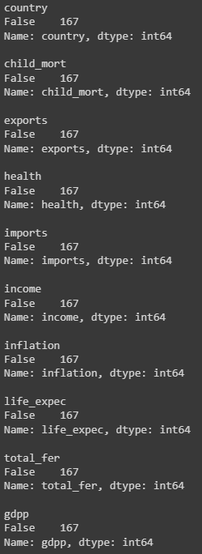
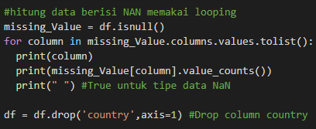
IKHTISAR DATA YANG DIPILIH
02
Kualitas Data
Missing Value Data
Pada dataset Country-Data.csv, tidak ada data yang memiliki Missing Value. Ketika dilakukan pengecekan data yang tidak memiliki nilai ataupun berisi “?”/NaN, keluar outputnya ialah “False” pada tiap nama kolom yang menandakan tidak adanya data missing value pada data tersebut.

Slide 12
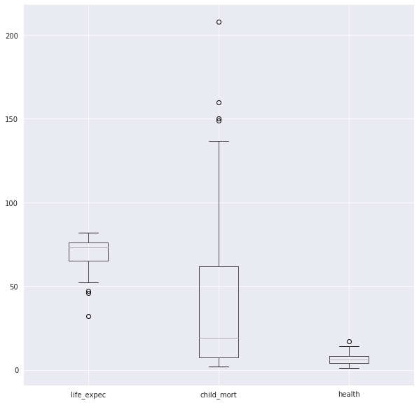
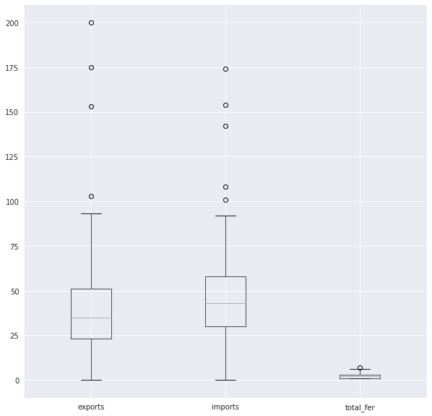
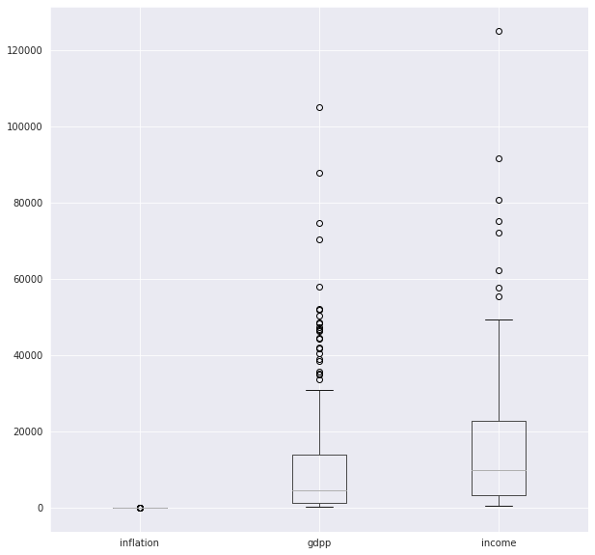
IKHTISAR DATA YANG DIPILIH
03
Visualisasi Data

Slide 13
PRA-PEMPROSESAN DATA

Slide 14
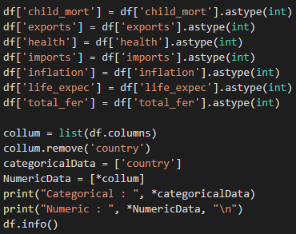
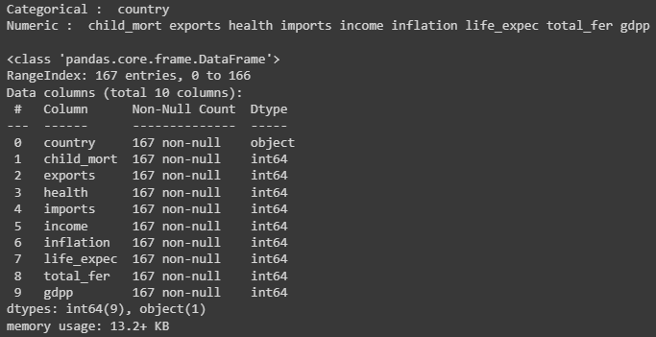
PRA-PEMPROSESAN DATA
01
Penghapusan Kolom Serta Ubah Tipe Data

Slide 15
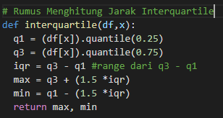
PRA-PEMPROSESAN DATA
02
Menghitung Quartile

Slide 16

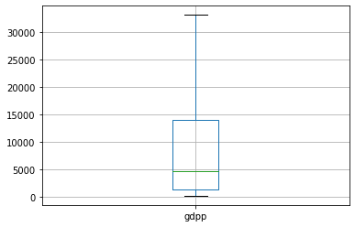
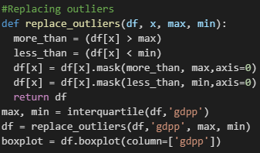
PRA-PEMPROSESAN DATA
02
Menghitung Quartile
Testing dan Replace Kolom [gdpp]

Slide 17
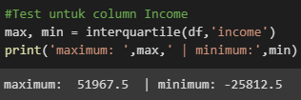
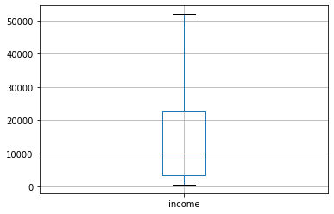
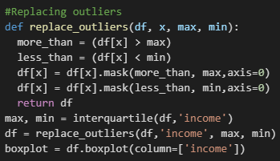
PRA-PEMPROSESAN DATA
02
Menghitung Quartile
Testing dan Replace Kolom [income]

Slide 18
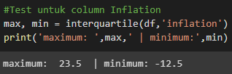
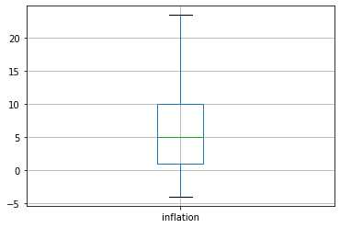
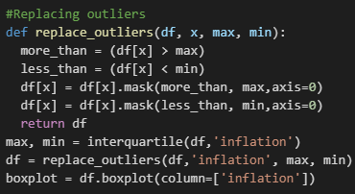
PRA-PEMPROSESAN DATA
02
Menghitung Quartile
Testing dan Replace Kolom [inflation]

Slide 19
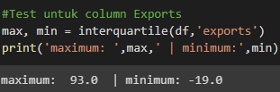
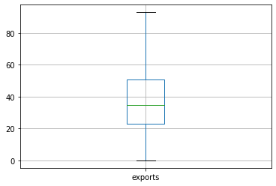
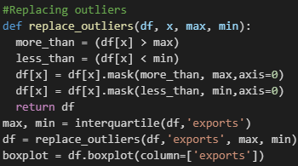
PRA-PEMPROSESAN DATA
02
Menghitung Quartile
Testing dan Replace Kolom [exports]

Slide 20

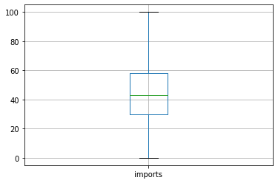
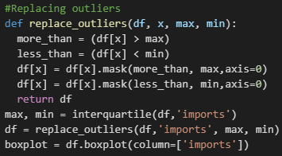
PRA-PEMPROSESAN DATA
02
Menghitung Quartile
Testing dan Replace Kolom [imports]

Slide 21
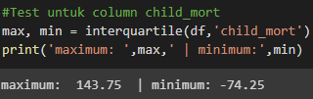
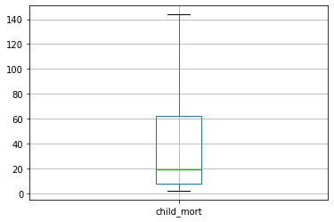
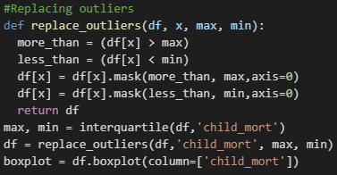
PRA-PEMPROSESAN DATA
02
Menghitung Quartile
Testing dan Replace Kolom [Child_Mort]

Slide 22
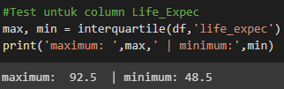
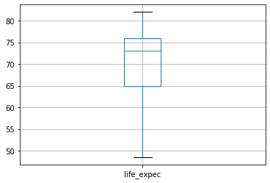
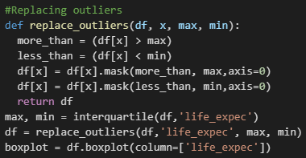
PRA-PEMPROSESAN DATA
02
Menghitung Quartile
Testing dan Replace Kolom [Life_Expec]

Slide 23

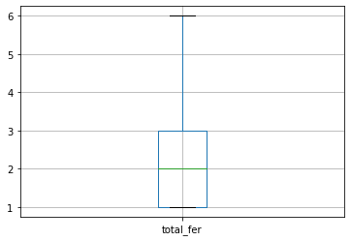
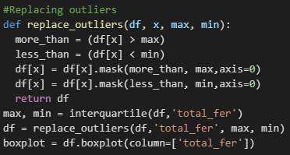
PRA-PEMPROSESAN DATA
02
Menghitung Quartile
Testing dan Replace Kolom [Total_Fer]

Slide 24


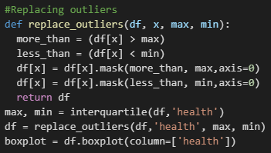
PRA-PEMPROSESAN DATA
02
Menghitung Quartile
Testing dan Replace Kolom [Health]

Slide 25
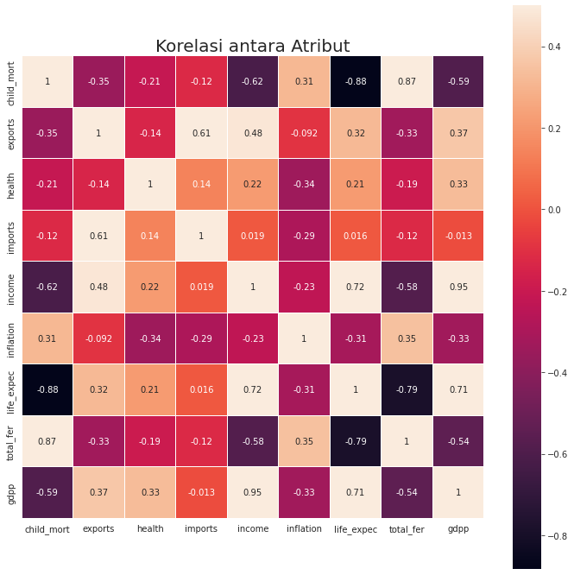
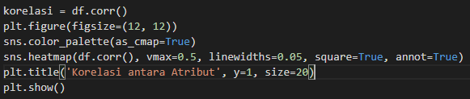
PRA-PEMPROSESAN DATA
03
Check Korelasi Data

Slide 26
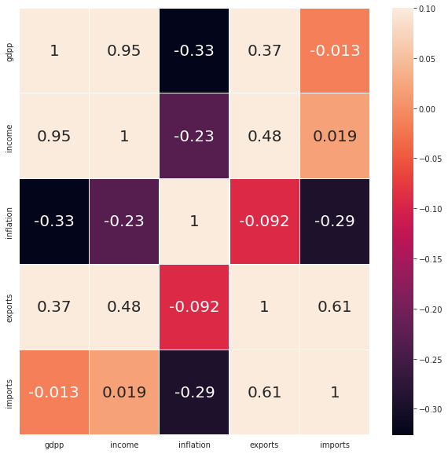


PRA-PEMPROSESAN DATA
03
Check Korelasi Data

Slide 27
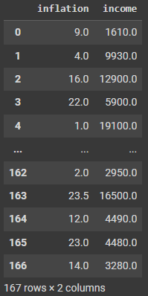

PRA-PEMPROSESAN DATA
04
Splitting Data

Slide 28

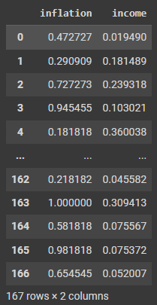
PRA-PEMPROSESAN DATA
05
Scalling Data

Slide 29
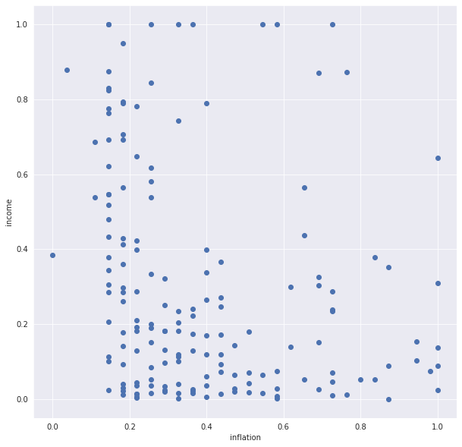

PRA-PEMPROSESAN DATA
05
Scalling Data

Slide 30
PEMILIHAN ALGORITMA
Menerapkan Algoritma Clustering yang dipilih

Slide 31
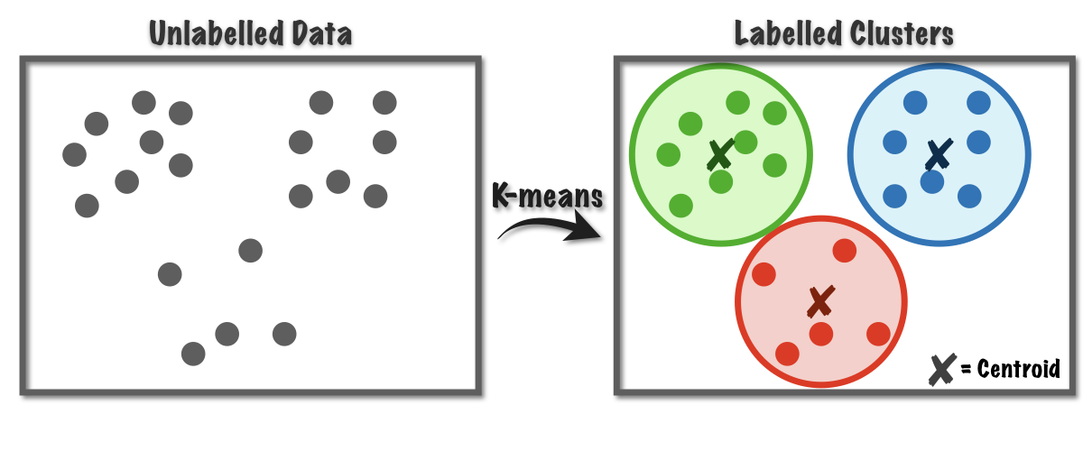
PEMILIHAN ALGORITMA
01
Algoritma Clustering K-Means
K-Means merupakan algoritma yang bersifat unsupervised learning. K-Means memiliki fungsi untuk mengelompokkan data kedalam data cluster. Algoritma ini dapat menerima data tanpa ada label kategori. K-Means Clustering Algoritma juga merupakan metode non-hierarchy. Metode Clustering Algoritma adalah mengelompokkan beberapa data ke dalam kelompok yang menjelaskan data dalam satu kelompok memiliki karakteristik yang sama dan memiliki karakteristik yang berbeda dengan data yang ada di kelompok lain.
Cluster Sampling adalah teknik pengambilan sampel di mana unit-unit populasi dipilih secara acak dari kelompok yang sudah ada yang disebut ‘cluster’. K-Means Clustering memiliki objektivitas yaitu meminimalisasi objek function yang telah diatur pada proses clusterisasi dengan cara minimalisasi variasi antar satu cluster dengan maksimalisasi variasi pada data di cluster lainnya.

Slide 32

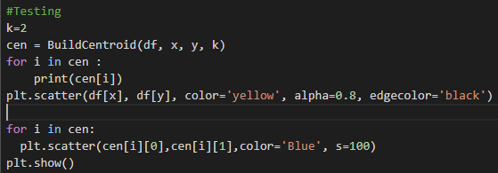
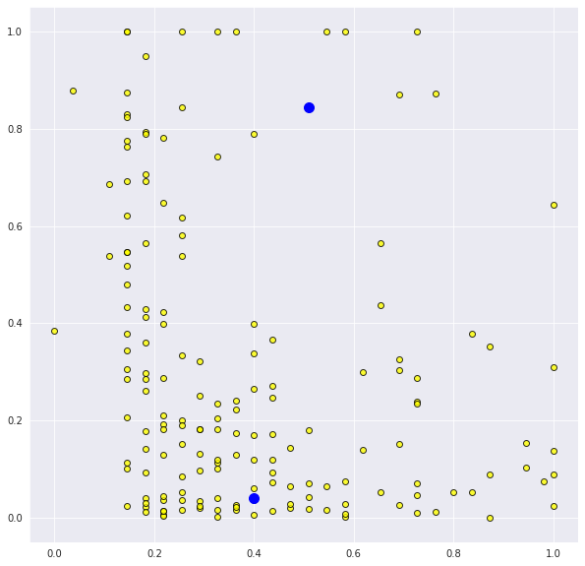
PEMILIHAN ALGORITMA
02
Pembuatan Centroid
Mulai pemrosesan data menggunakan K-Means Clustering dengan pertama membuat atau inisiasi dari centroidnya terlebih dahulu. Saya menggunakan data yang ada untuk random koordinat dari titik centroid yang akan dibuat dengan mencoba test nilai K adalah 2

Slide 33

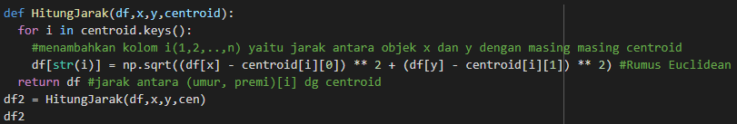
PEMILIHAN ALGORITMA
03
Menghitung Jarak
Setelah didapat centroidnya, langsung saja di bagian ini akan menghitung jarak dari centroid dengan setiap atribut-atribut yang ada. Rumus untuk menghitung jarak ini adalah memakai metode euclidean. Rumus tersebut yang nanti data selanjutnya bisa diproses pada bagian selanjutnya.

Slide 34
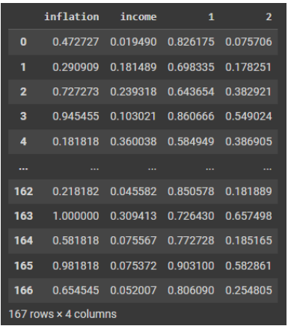
PEMILIHAN ALGORITMA
03
Menghitung Jarak
Setelah datanya telah dihitung. saya menentukan tiap baris mana yang akan dimasukkan ke dalam kolom baru yang akan menyimpan nilai jarak antara kolom dengan masing-masing centroid terdekat

Slide 35
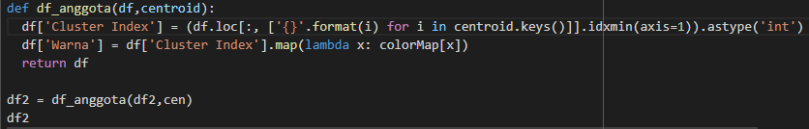
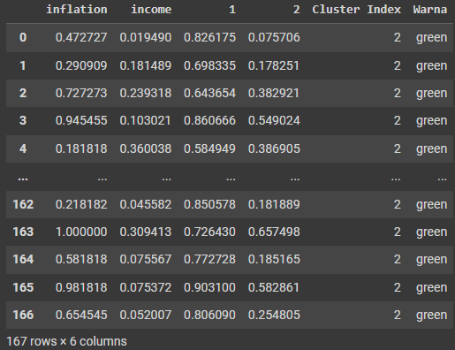
PEMILIHAN ALGORITMA
04
Membuat Keanggotaan
Setelah selesai menghitung jarak dan memasukkan hasilnya pada kolom baru yakni centroid 1 dan centroid 2, pada sub bab ini akan membuat Keanggotaan yang menyatakan antara kolom [‘income’] dan kolom [‘inflation’] akan masuk ke dalam index cluster yang sudah dibuat.

Slide 36
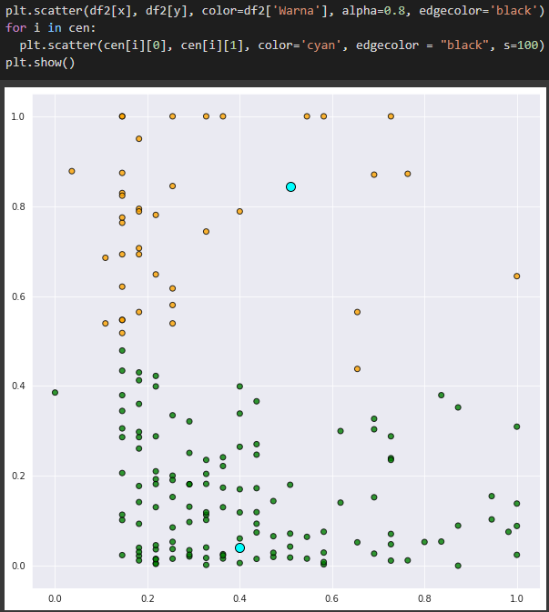
PEMILIHAN ALGORITMA
04
Membuat Keanggotaan
.

Slide 37
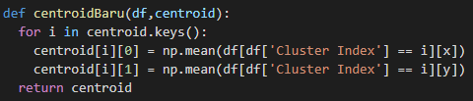
PEMILIHAN ALGORITMA
05
Membuat Centroid Baru
Membuat centroid baru yang mana centroid ini merupakan centroid akhir agar centroid yang dilakukan di awal tidak berubah-ubah dan tetap dalam menentukan letak centroid pada atributnya.

Slide 38
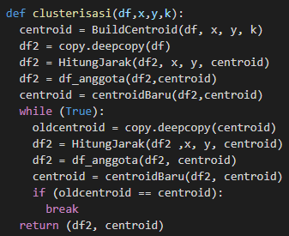
PEMILIHAN ALGORITMA
06
Clusterisasi K-Means
Clusterisasi ini memakai beberapa fungsi yang digunakan pada fungsi-fungsi sebelumnya seperti menghitung jarak, membuat centroid, membuat keanggotaan, serta membuat centroid baru. Pada main fungsi ini, jika masih bertemu dengan centroid yang lama, maka akan berhenti jika sampai bertemu dengan centroid yang baru.

Slide 39


PEMILIHAN ALGORITMA
06
Clusterisasi K-Means
Visualisasi atau Testing untuk Nilai K = 2

Slide 40



PEMILIHAN ALGORITMA
07
Elbow Method
Menghitung SSE (Jumlah Jarak kuadrat dari titik yang ada ke pusat yang sudah ditetapkan) dan WCSS.

Slide 41


PEMILIHAN ALGORITMA
07
Elbow Method
Visualisasi Elbow Method

Slide 42
EVALUASI HASIL
01 | Testing Hasil K = 3
02 | Testing Hasil K = 4
03 | Testing Hasil K = 5
04 | Testing Hasil K = 6
05 | Testing Hasil K = 7
06 | Testing Hasil K = 8
07 | Testing Hasil K = 9
08 | Testing Hasil K = 10

Slide 43


EVALUASI HASIL
01
Testing Hasil K = 3

Slide 44


EVALUASI HASIL
02
Testing Hasil K = 4

Slide 45


EVALUASI HASIL
03
Testing Hasil K = 5

Slide 46


EVALUASI HASIL
04
Testing Hasil K = 6

Slide 47


EVALUASI HASIL
05
Testing Hasil K = 7

Slide 48


EVALUASI HASIL
06
Testing Hasil K = 8

Slide 49


EVALUASI HASIL
07
Testing Hasil K = 9

Slide 50


EVALUASI HASIL
08
Testing Hasil K = 10

Slide 51
KESIMPULAN
ENCOKZ

Slide 52
KESIMPULAN
Menurut hasil dari evaluasi yang saya amati, hasil clustering terbaik ketika nilai K adalah 3, dikarenakan jika dilihat kembali bahwa data yang saling berdekatan dan pembagian clusteringnya juga rata dan jelas dilihatnya. Hasil pengamatan saya diambil juga dari visualisasi elbow method yang mana garis yang sangat terlihat siku adalah pada nilai K = 3, yang bisa diartikan pada titik tersebut akan mengubah cluster menjadi lebih baik dan pembagiannya sama rata dari jumlah data yang akan dibuat clusterisasi.
ENCOKZ

Slide 53
LAMPIRAN
Link Codingan (Google Collabs) :
https://colab.research.google.com/drive/19egJB_jHSXSMdLBzbG0KmDWqEpvzrRke?usp=sharing
Link Google Documents :
https://docs.google.com/document/d/1Pr3-dulqhfEhsZ3ieoWcLBjvDEpw4oc6/edit?usp=sharing&ouid=100359807533626157288&rtpof=true&sd=true
Link Video (Youtube) :https://youtu.be/OLC67CJuQZs
ENCOKZ

Slide 54
TERIMA KASIH

